Slide 1
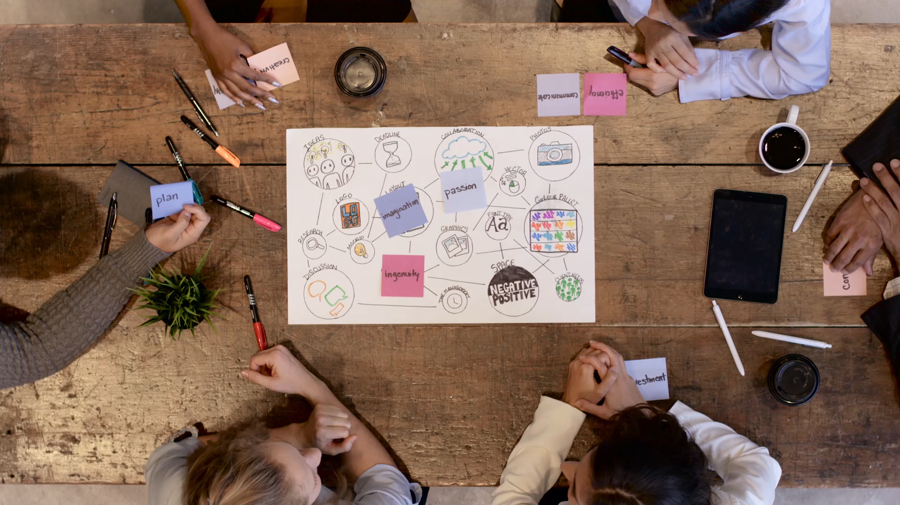
Opakování učiva, závěrečná písemná práce
8. ročník

Slide 2
Slovní druhy
Chlapci cestou v lese vyplašili lasičku a dlouhou dobu pozorovali dva
veliké dravé ptáky, kteří kroužili nad krajinou.

Slide 3
Podstatná jména, druhy
játra ledviny nůžky kamení
křoví vrata písek kalhoty
mouka dveře Pardubice obecenstvo

Slide 4
Podstatná jména, kategorie
v cíli –
bez práce-
ke sluhovi -

Slide 5
Přídavná jména
sousedov___ přátelé, minul___ měsíc, Karlov___ dopisy, s mal___m psem, koz___ mléko, draz___ přátelé, s holub___m peřím, hověz___ guláš, vepřov___ řízek

Slide 6
Stupňování přídavných jmen
malý (2) zlý (3) velký (2)
tvrdý (2) lehký (2) vysoký (2)
dobrý(3) úzký (2) sladký(2)

Slide 7
Zájmena
Pojďte s námi. Málokomu se s tím svěřili. Každý byl připraven na tento slavný den.
Pojď k (já) ………………….., políbil (ona) ……………………., (on) …………… nevěřil, chtěl tam jít s (vy) ……………….., do (nic) ………………… se nepleť.

Slide 8
Druhy číslovek
dvojí první tisíc několikrát
dvacátý jednou oboje pětinásobný

Slide 9
Slovesa, kategorie
vykloní se –
byl by si četl-
byla sepsána -

Slide 10
Slovesný vid
koupit růst přečíst
nakupovat malovat uslyšel
popadl vykřikne mizel

Slide 11
Slovesné třídy, vzory
zapojit
otevřít
hledat
upravit
natřít
uhasit
namalovat
zahrnout

Slide 12
Obohacování slovní zásoby
zeměkoule učitelka ODS
přepsat český jazyk diktát
teploměr OSN třídní kniha

Slide 13
Antonyma, homonyma, synonyma
synonyma - chlapec, dům, pes
antonyma – den, spát, ráno, zdraví
homonyma – los, jeřáb, zámek, kolej

Slide 14
Přejatá slova – pravopis
k___no, f___z___ka, d___ktát, motoc___kl, tr___buna, l___r___ka
cenz___ra, sk___tr, pedik___ra, manik___ra

